Slide 1
ÇOK BİÇİMLİLİK-1(POLYMORPHISM)
Polimorfizm’in programlamadaki kullanımına geçmeden önce, kelime anlamına bir bakmak programlamadaki anlamını daha kolay kavramamıza yardımcı olacaktır. Poly birden fazla manasına gelmektedir. Morph ise şekil veya görüntü anlamına gelmektedir. İkisini bir araya getirirsek Polymorphism birden fazla görüntüsü olan olarak ifade edebiliriz.
En genel anlamda, oluşturduğumuz farklı türdeki nesneleri benzer şekilde kullanabilme yeteneğine polimorfizm diyebiliriz. Bunlar program kodlarının yeniden kullanılabilmesi veya var olan kodun geliştirilebilmesi açısından çok önemlidir. Kod geliştirmede büyük esneklik sağlar.
Polimorfizmden kalıtım (inheritance) yoluyla yararlanabiliriz. Polimorfizm için bir başka araç da arayüzlerdir (interface).

Slide 2
ÇOK BİÇİMLİLİK-1(POLYMORPHISM)
Aşağıdaki sınıf diyagramı verilen örneği ele alalım. Bu UML (Unified Modeling Language: Birleşik Model Dili) diyagramı
Vali ve Kaymakam sınıflarının Memur sınıfının alt sınıfı olduğunu ve + işareti ise gorevTanimi() metodunun erişim belirleyicisinin
public olduğunu işaret etmektedir. Alt sınıflarda aynı metodun tekrar yazılmış olması ise bu sınıflarda override edildiği anlamına gelir.
Memur
+gorevTanimi(): void
Vali
+gorevTanimi(): void
Kaymakam
+gorevTanimi(): void

Slide 3
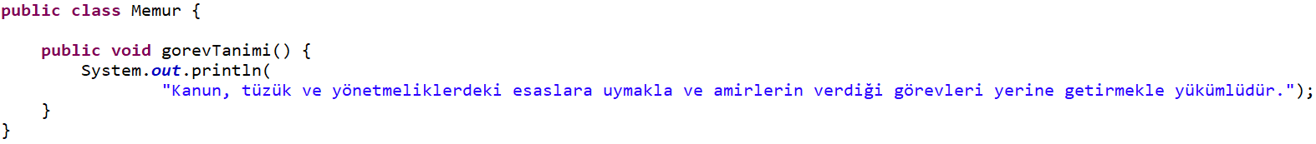
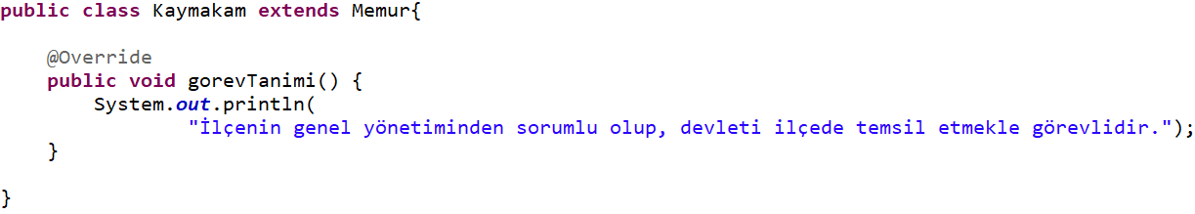
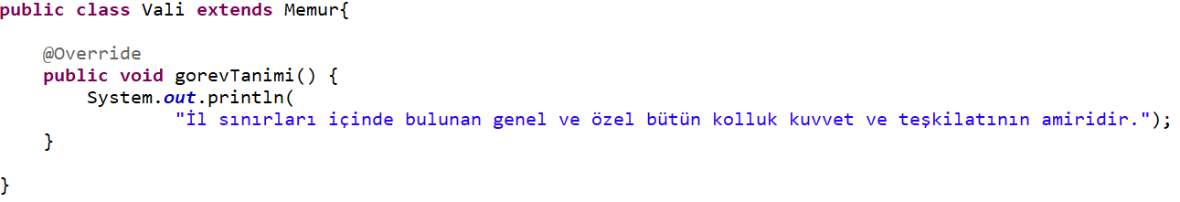
ÇOK BİÇİMLİLİK-1(POLYMORPHISM)
Memur sınıfı değer döndürmeyen ve parametresi olmayan gorevTanimi() metoduna sahiptir.
Vali ve Kaymakam sınıfları Memur sınıfının alt sınıflarıdır. Bu sınıflarda gorevTanimi() metoduna metot örtme işlemi yapılmıştır.

Slide 4
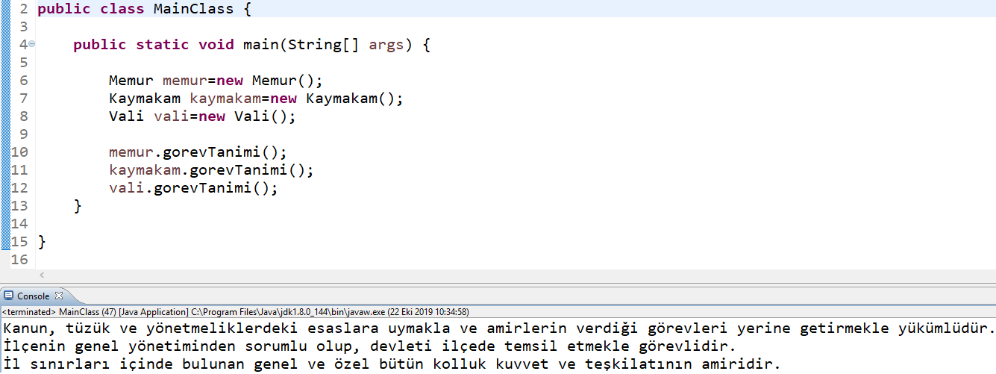
ÇOK BİÇİMLİLİK-1(POLYMORPHISM)
Bu sınıflardan birer nesne oluşturup gorevTanimi() metodunu çağıralım. Kaymakam ve Vali sınıflarında bu metot override
edildiğinden kendi versiyonlarını çağıracaktır. Eğer override edilmeseydi üst sınıfları olan Memur sınıfındaki halini kullanacaklardı.
Buraya kadar daha önce bildiklerimizi kullandık. Dolayısıyla henüz yeni bir şey yok.
Örnek1a

Slide 5
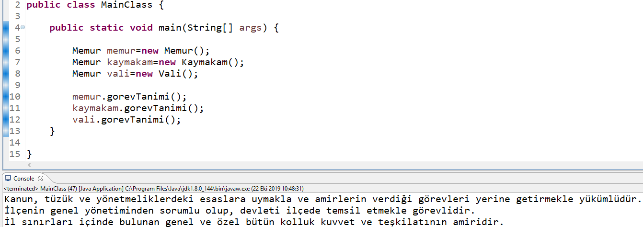
ÇOK BİÇİMLİLİK-1(POLYMORPHISM)
Peki kaymakam ve vali nesneleri için referans tip olarak Memur kullanabilir miydik?
Alt sınıf-üst sınıf ilişkisinde şu soruyu soralım*:
«her Kaymakam (nesnesi) Memur mudur(Memur nesnesi midir)?»
«her Vali (nesnesi) Memur mudur(Memur nesnesi midir)?»
Dolayısıyla yanıtımız evet olacaktır. Referans tiplerin işaret ettikleri nesnelerin, aynı sınıftan veya alt sınıftan nesneler olması beklenir. Derleme zamanında (compile time) referans tipleri için stackte yer ayrılır.
= sembolünün sağındaki new ifadesi ile nesnenin oluşturularak heap’te yer ayrılması ise çalışma zamanında (runtime) olur.
Örnek1b
Program çalıştığında, yani çalışma zamanında (runtime) ise referans tiplerin işaret ettiği nesneler heap’te oluşturulur ve bu nesneler üzerinden metotlar çalıştırılır.
Buna göre çalışma zamanında (program çalıştırıldığında):
kaymakam nesnesi Kaymakam sınıfındaki gorevTanimi() metodunu,
vali nesnesi Vali sınıfındaki gorevTanimi() metodunu kullanacaktır.
Dolayısıyla önceki slayttaki program ile çıktısı aynı olacaktır. Peki o zaman referans tipini üst sınıf (Memur) yapmanın bize nasıl bir faydası olabilir? Bunu sonraki slayttaki gibi bir metodun parametre tipini belirtmede kullanabiliriz.
*Bu kavram is-a relationship olarak ifade edilir («Is a sports-car a car?» gibi).

Slide 6
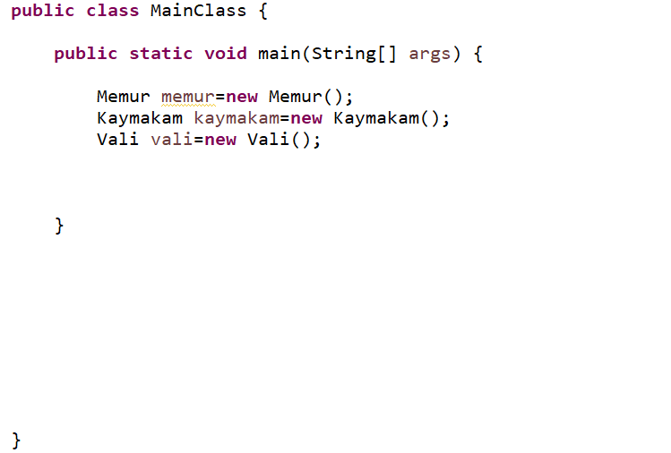


Son soruyu cevaplamak için bu ve sonraki slaytta karşılaştırma yapacağız. Yine örnek1’e dönelim (4. slayt) ve kaymakam ve vali nesneleri için referans tip olarak üst sınıfı (Memur) belirtmeyelim. referans tip olarak kendi sınıflarını (Vali, Kaymakam) belirtelim.
testGorevYazdir isimli parametresi Kaymakam tipinde olan bir metot tanımlayalım.
Bu metodu parametresi Vali tipinde olacak biçimde aşırı yükleyelim (Vali nesnesi kabul eden ikinci versiyon tanımlayalım).
Örnek2a
Bu metotlarda, verilen parametreleri üzerinden gorevYazdir metodunu çağıralım.
Artık; testGorevYazdir metodunu main’de oluşturduğumuz nesneler üzerinden çağırabiliriz.
Sonuçta programın çıktısı aşağıdaki gibi olmaktadır.

Slide 7
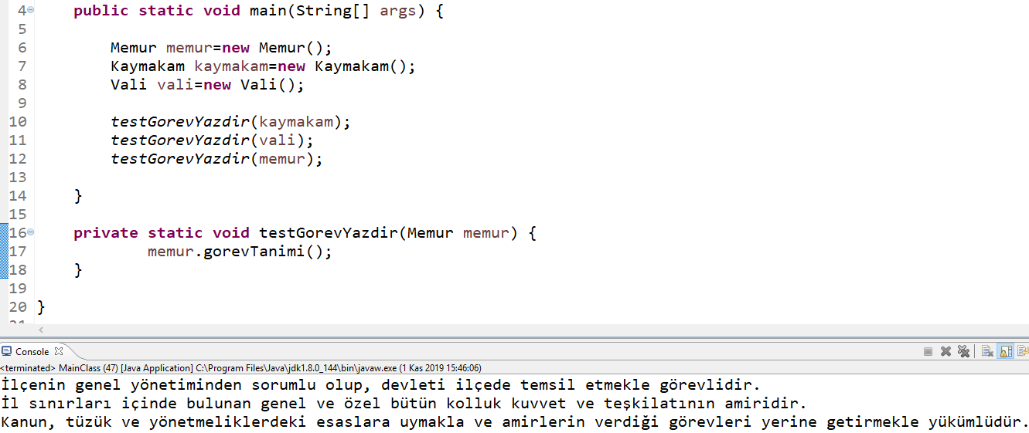
ÇOK BİÇİMLİLİK-1(POLYMORPHISM)
Önceki slayttaki gibi farklı tipte parametreler kabul eden metotlar tanımlamak yerine (aşırı yükleme yerine) üst sınıftan (Memur) bir referans tip kullanabiliriz. Bu şekilde aynı metot Memur, Vali ve Kaymakam sınıfından nesneler de kabul edilebilir.
Çalışma zamanında (runtime) ise her nesnenin kendi sınıfındaki metodunu çalıştırması ayrımına varılabilmektedir.
Dolayısıyla üst (süper class, parent class) sınıftan nesne bekleyen bir metoda alt sınıfından (sub-class, child class) bir nesne gönderebiliriz.
Örnek2b

Slide 8
Bir üst sınıf referansı alt sınıf nesnesine işaret ettiğinde, örtülen metodun çağrılacağı çalışma zamanında belirlenir, çünkü metot çağrısı sırasında hangi metodun (üst sınıf veya alt sınıf) yürütüleceği nesne türüne göre belirlenir. Override edilen metodunun çağrıldığının çalışma zamanında anlaşıldığı bu işlem, dinamik metot çalıştırma olarak bilinir.
Bir benzetme için Araba sınıfının ElektrikliAraba ve BenzinliAraba olarak iki alt sınıfı olduğunu varsayalım. Bir arkadaştan ödünç olarak arabasını kullanmak istediğimizde beklediğimiz bir arabadır.
Bize bir araba anahtarı verildiğinde arabayı ödünç aldığımızı biliyoruz ancak arabayı kullanana kadar hangi tipte yani benzinli mi yoksa elektrikli mi olduğunu bilmiyoruz. Bu anahtarı referans tip gibi düşünebiliriz, nesneye (arabaya) işaret edecek. Bu kısmı da derleme zamanı gibi düşünebiliriz.
Araba hangi sınıftan olursa olsun (yakıtı için) doldur() metodunu olduğunu biliyoruz. Anahtarın ait olduğu araba nesnesini buluyoruz ve arabayı kullanacağımız zaman (çalışma zamanında) arabanın hangi tipte olduğunu fark ediyoruz. Bu aşamada artık arabanın ait olduğu alt sınıftaki doldur() metoduna göre doldurma işlemi yapıyoruz. Bizim beklediğimiz bir Araba nesnesiydi ve bu sınıfın hangi alt sınıfından nesne gelirse gelsin doldur() işlemi yapacaktı. Bu kısmı da çalışma zamanı gibi düşünebiliriz.
Bu örnekte Araba sınıfı soyut bir sınıf ve doldur() metodu da Araba sınıfı içinde soyut bir metottur. Bu her alt sınıfta
elektrikli veya benzinli kendine has bir doldur() metodu tanımlanmasını zorunlu kılar. Soyut olmayan bir sınıf için de
örnek verebilirdik.

Slide 9
ÇOK BİÇİMLİLİK-1(POLYMORPHISM)
Bir başka örnekte Urun sınıfının fiyat isimli bir değişkeni ve kdvBilgisi() isimli bir metodu olsun. Değişken ve
metot public olduğundan alt sınıflara miras kalacaktır.
Urun
+fiyat
+kdvBilgisi(): void
Kitap
+kdvBilgisi(): void
Elektronik
+kdvBilgisi(): void

Slide 10
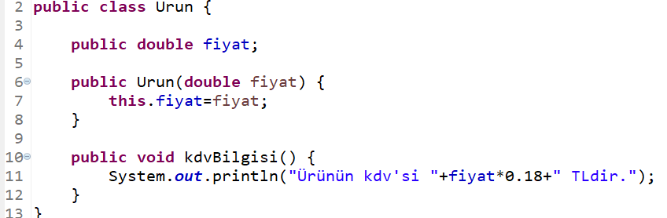
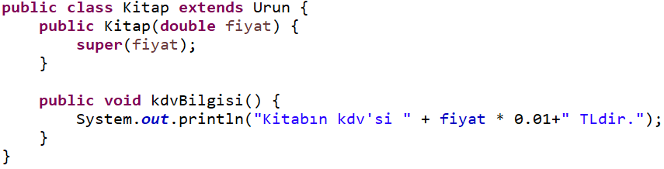
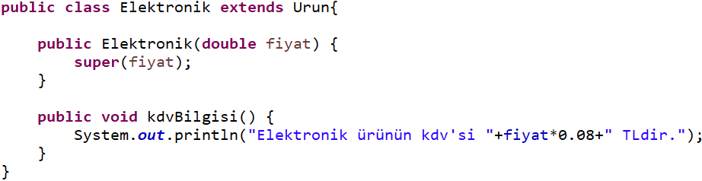
ÇOK BİÇİMLİLİK-1(POLYMORPHISM)
Örnek3

Slide 11
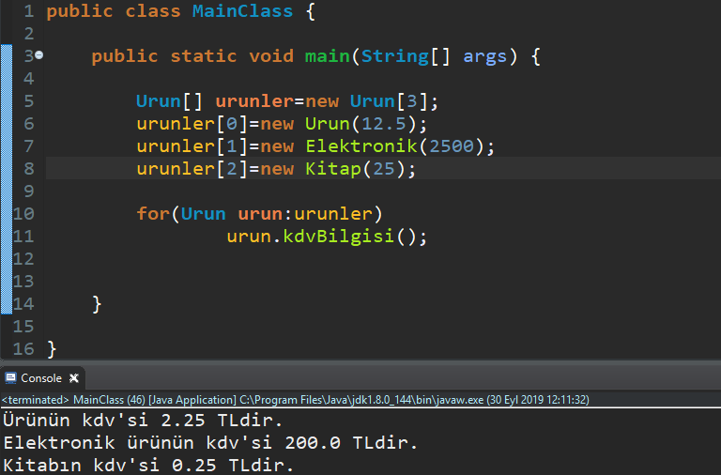
ÇOK BİÇİMLİLİK-1(POLYMORPHISM)
Referans tipi olarak üst sınıf olan Urun’u belirterek bir dizi deklare edebiliriz. Bu diziye eleman olarak ise Urun nesnesi, Kitap
nesnesi veya Elektronik nesnesi ekleyebiliriz.
Bir for each döngüsünde de Urun referans tipinde bir değişken üzerinden kdvBilgisi() metodunu çağırabiliriz. Sonuçta derleme
zamanında; alt sınıftan (Kitap, Elektronik) nesneler üst sınıf (Urun) ‘’biçim’’inde yorumlandı. Çalışma zamanında ise kendi
‘’biçim’’lerinde davranılıp ona göre kdvBilgisi() metodunu çalıştırıldı. Bu çokbiçimliliğe (polimorfizme) bir örnektir.
Örnek3

Slide 12
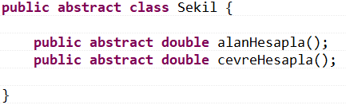
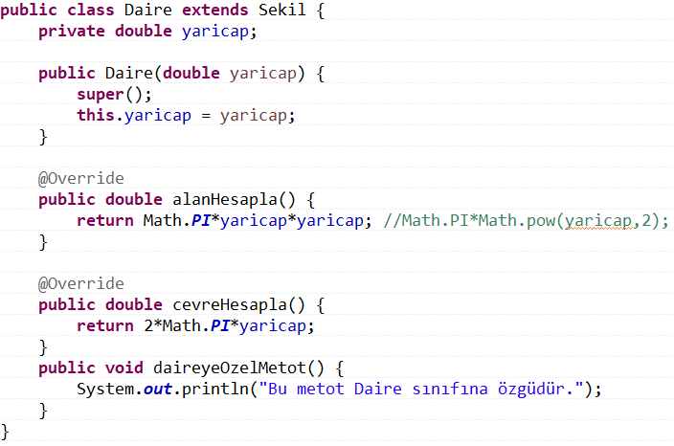
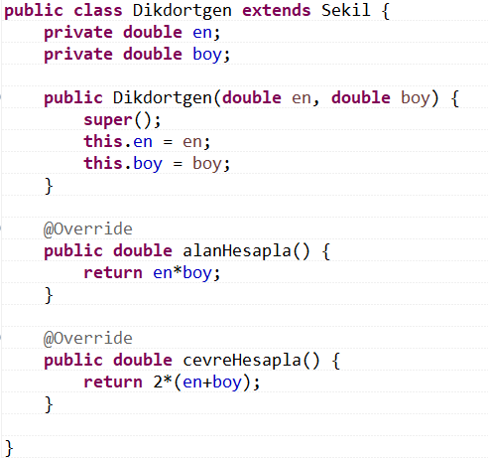
Örnek4

Slide 13
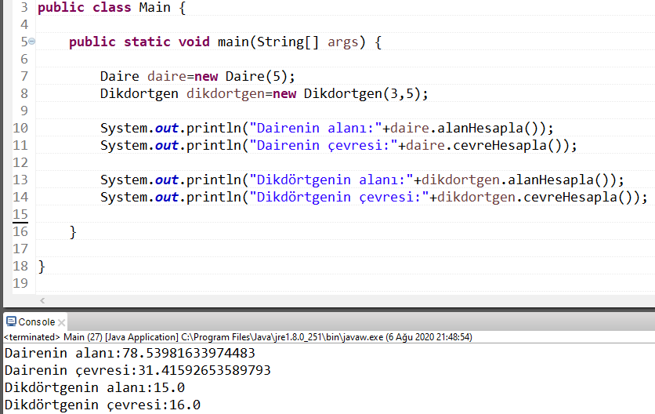
Örnek4

Slide 14
ÇOK BİÇİMLİLİK-1(POLYMORPHISM)
Bir başka örnekte GirisMenu isimli üç soyut metodu olan soyut bir sınıfımız olsun. Soyut olduğunu belirtmek için aşağıdaki UML diyagramında italik olarak belirtiyoruz. Bu sınıfın üç alt sınıfı bu metotları zorunlu olarak
override etmek zorundadır.
GirisMenu
+sabah(): void +gunduz(): void +aksam(): void +gece(): void
Örnek5
TurkceMenu
+sabah(): void +gunduz(): void +aksam(): void +gece(): void
FransizcaMenu
+sabah(): void +gunduz(): void +aksam(): void +gece(): void
IngilizceMenu
+sabah(): void +gunduz(): void +aksam(): void +gece(): void

Slide 15
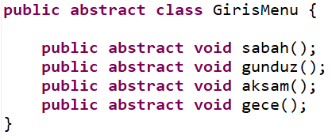
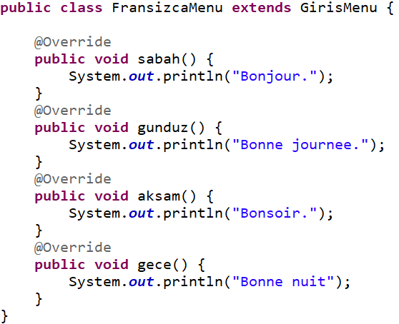
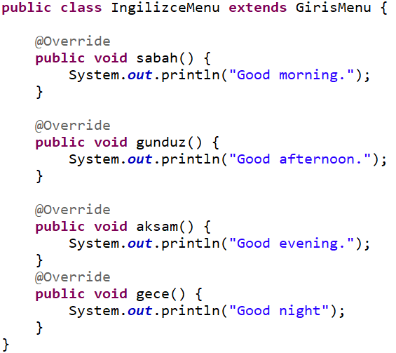
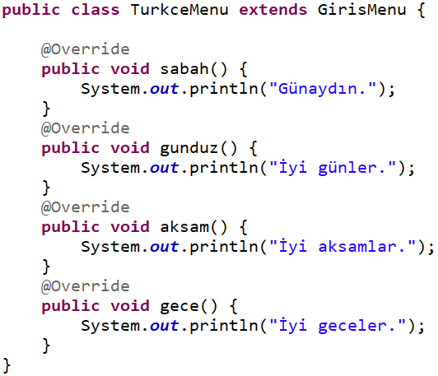
Alt sınıflar, soyut metotları aşağıdaki gibi override etsin.

Slide 16
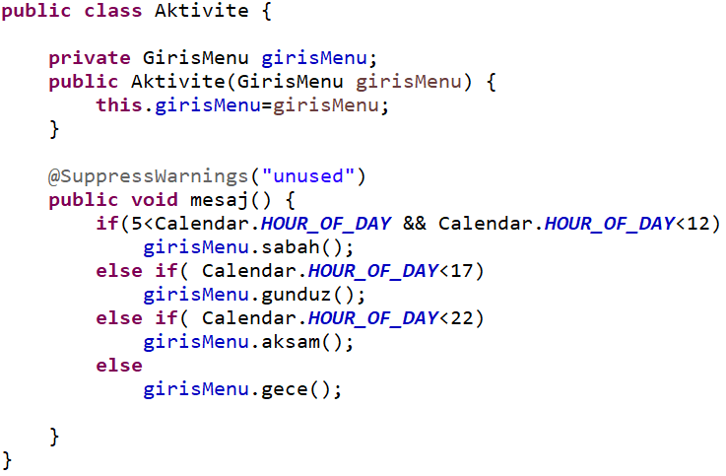
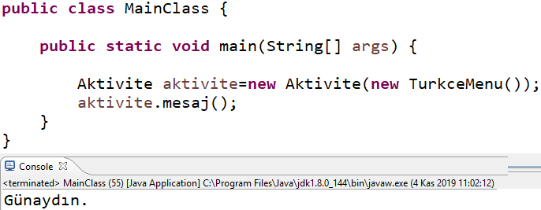
ÇOK BİÇİMLİLİK-1(POLYMORPHISM)
Aktivite isimli bir sınıf daha tanımlayalım. Bu sınıf GirisMenu tipindebir örnek değişkeni olsun.
Örnek değişken referans tipini diğer sınıfların üst sınıfı olan GirisMenu olarak tanımlayarak, diğer alt sınıflardan nesne kabul edebilmesini, çalıştırma zamanında ise ortak imzalı metotlardan (sabah, gunduz, aksam, gece) nesnenin ait olduğu sınıftakini çalıştırabilmesini sağlarız.

